Slide 1

Mini Projet Base de Données Réparties:
Gestion des Étudiants Marocains et Étrangers au Maroc
Présenté par : EN-NAHEL Aissam
Systèmes Informatiques Distribués & Big Data
Année universitaire 2022-2023

Slide 2
01
INTRODUCTION
« Gestion des Étudiants Marocains et Étrangers au Maroc »
L'objectif : est de développer un système de gestion repartie pour les étudiants au Maroc.
Le but principale est de gérer les données des étudiants concernant leur inscription aux bourses.
En plus de leurs informations personnelles et leurs inscriptions dans les universités.

Slide 3
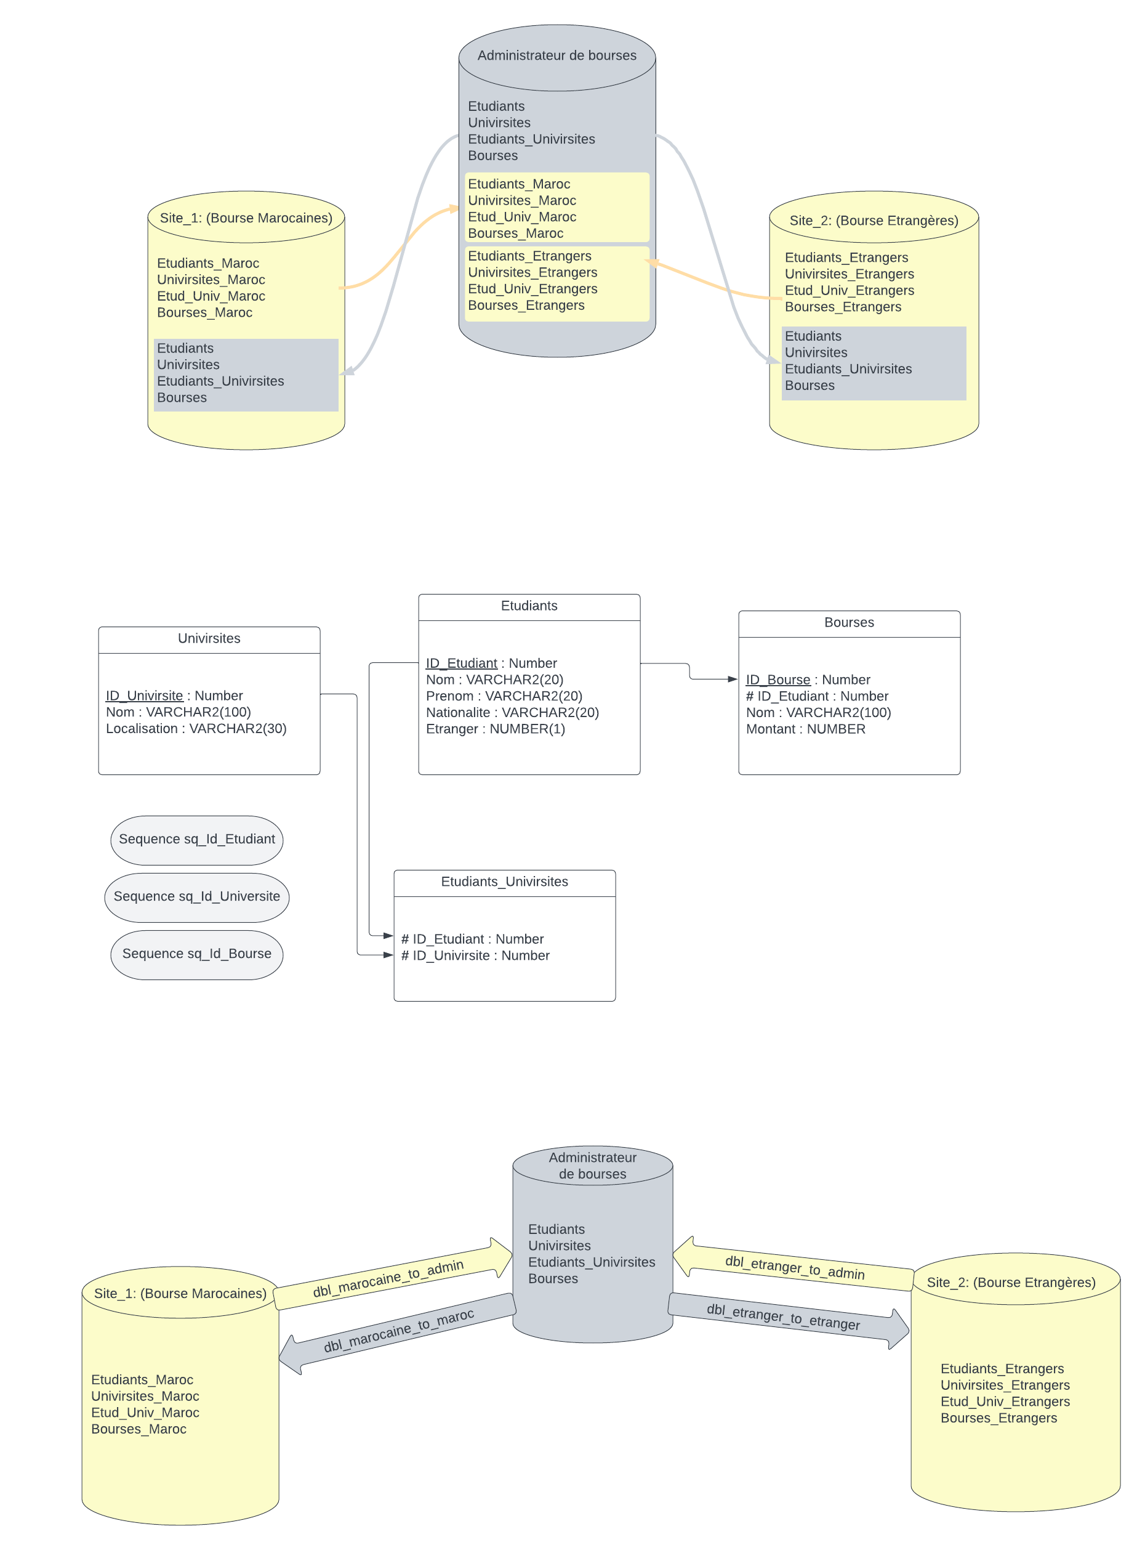
02
LA BASE DE DONNÉES
Les tables de la base de données
Notes:
Dans le schéma de base de données, nous avons les tableaux suivants :
La table "Etudiants" pour stocker les informations sur les étudiants.
La table "Universites" pour stocker les informations sur les universités.
Table "Etudiants_Universités" : pour établir une relation entre l'étudiant et l'université
Table "Bourses" : pour établir une relation entre l’étudiant et la bourse.

Slide 4
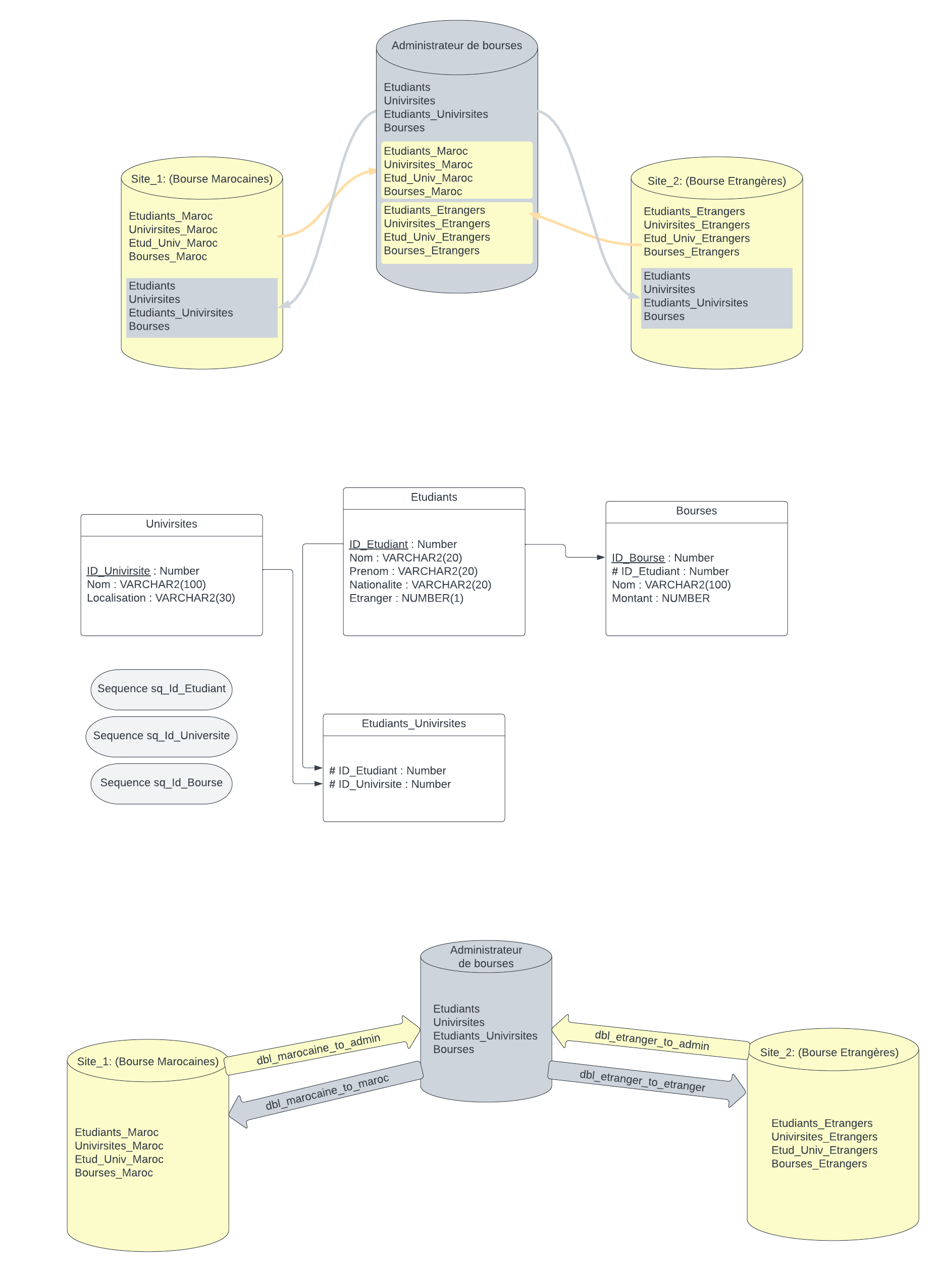
02
LA BASE DE DONNÉES
Fragmentation et Database Links
Notes:
Et pour la fragmentation de la base de données. J'ai choisi d'opter la fragmentation horizontale selon le type d'étudiant (étudiant marocain ou étudiant étranger).
En séparant les données des tables du site 0 (Administrateur des Bourses),
et en les répartissant sur le site 1 (Modérateur des Bourses des Étudiants Marocains) et le site 2 (Modérateur des Bourses des Étudiants Étrangers)

Slide 5
02
LA BASE DE DONNÉES
Les Synonymes
Notes:
Et pour masque la localisation des tables et pour faciliter la communication et accès aux données entre les 3 sites ,
je vais créer des synonymes pour les tables et les séquences.

Slide 6
03
IMPLÉMENTATION DES SITES
Dans le System, j'ai créé trois utilisateurs qui représenteront les trois sites:
Site 0 : Administrateur de Bourses
Site 1 : Modérateur des bourses des étudiants marocains
Site 2 : Modérateur des bourses des étudiants étrangers
Site 0
Site 1
Site 2
User : admin_bourse
Password : aissam
--------------------------------
Ajouter
Supprimer
Modifier
Afficher
User: moderateur_bourse_marocaine
Password : aissam
-------------------------------------------------
Afficher
User: moderateur_bourse_etranger
Password : aissam
-------------------------------------------------
Afficher
Notes:
Maintenant, on passe à l'implémentation de ces 3 sites dans la base de données ;
Dans le System j'ai créé 3 utilisateurs qui représentant les 3 sites :
L'utilisateur (admin_bourse) : qui a la possibilité de :
Ajouter des nouveaux données / Supprimer / Modifier / Afficher ces données.
Et L'utilisateur (Modérateur bourses marocains) qui peut juste afficher les données relier aux étudiants marocains .
Et la même chose pour Et L'utilisateur (Modérateur bourses étrangers) qui peut afficher les données relier aux étudiants étrangers .

Slide 7
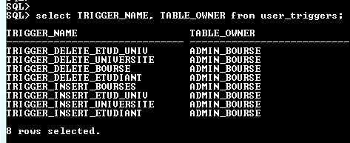
03
IMPLÉMENTATION DES SITES
Les Triggers :
TRIGGER_INSERT_etudiant
TRIGGER_INSERT_universite
TRIGGER_INSERT_etud_univ
TRIGGER_INSERT_bourses
TRIGGER_DELETE_etudiant
TRIGGER_DELETE_universite
TRIGGER_DELETE_bourse
TRIGGER_DELETE_etud_univ
Notes:
Enfin, j’ai mise en place des triggers pour mise ajour les données automatiquement dans la base de données
Dans le cas de l’insertion et suppression des données.

Slide 8
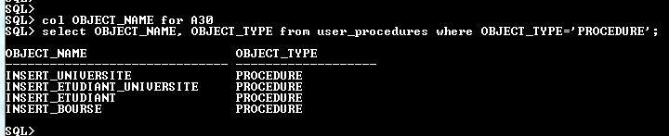
03
IMPLÉMENTATION DES SITES
Les Procédures:
INSERT_etudiant
INSERT_universite
INSERT_etudiant_universite
INSERT_bourse
Notes:
Les autre procédures des suppression et modification des données,
je l’ai implémenter en utilisant les « statment » et « prepared statement » dans le code JDBC .

Slide 10
Mini Projet Base de Données Réparties:
Gestion des Étudiants Marocains et Étrangers au Maroc
Présenté par : EN-NAHEL Aissam
Systèmes Informatiques Distribués & Big Data
Année universitaire 2022-2023

Slide 11



01
02
03
04
05
06
INTRODUCTION (LE BUT)
LA BASE DE DONNÉES (FRAGMENTATION)
IMPLÉMENTATION DES SITES
INTÉGRATION AVEC JDBC
UTILISATION DE SQLJ
DÉMO

Slide 12
01
INTRODUCTION
« Gestion des Étudiants Marocains et Étrangers au Maroc »
L'objectif : est de développer un système de gestion repartie pour les étudiants au Maroc.
Le but principale est de gérer les données des étudiants concernant leur inscription aux bourses.
En plus de leurs informations personnelles et leurs inscriptions dans les universités.
Notes:
Bonjour à tous,
Aujourd'hui, je vous présenter mon mini-projet intitulé "Gestion des Étudiants Marocains et Étrangers au Maroc".
L'objectif de ce projet est de développer un système de gestion repartie pour les étudiants au Maroc.
Le but principale est de gérer les données des étudiants (Marocains et Étrangers ) concernant leur inscription aux bourses.
En plus de leurs informations personnelles et leurs inscriptions dans les universités.

Slide 13
02
LA BASE DE DONNÉES
Les tables de la base de données
Notes:
Dans le schéma de base de données, nous avons les tableaux suivants :
La table "Etudiants" pour stocker les informations sur les étudiants.
La table "Universites" pour stocker les informations sur les universités.
Table "Etudiants_Universités" : pour établir une relation entre l'étudiant et l'université
Table "Bourses" : pour établir une relation entre l’étudiant et la bourse.

Slide 14
02
LA BASE DE DONNÉES
Les tables de la base de données
Notes:
Dans le schéma de base de données, nous avons les tableaux suivants :
La table "Etudiants" pour stocker les informations sur les étudiants.
La table "Universites" pour stocker les informations sur les universités.
Table "Etudiants_Universités" : pour établir une relation entre l'étudiant et l'université
Table "Bourses" : pour établir une relation entre l’étudiant et la bourse.

Slide 15
02
LA BASE DE DONNÉES
Les tables de la base de données
Notes:
Dans le schéma de base de données, nous avons les tableaux suivants :
La table "Etudiants" pour stocker les informations sur les étudiants.
La table "Universites" pour stocker les informations sur les universités.
Table "Etudiants_Universités" : pour établir une relation entre l'étudiant et l'université
Table "Bourses" : pour établir une relation entre l’étudiant et la bourse.

Slide 16
02
LA BASE DE DONNÉES
Les tables de la base de données
Notes:
Dans le schéma de base de données, nous avons les tableaux suivants :
La table "Etudiants" pour stocker les informations sur les étudiants.
La table "Universites" pour stocker les informations sur les universités.
Table "Etudiants_Universités" : pour établir une relation entre l'étudiant et l'université
Table "Bourses" : pour établir une relation entre l’étudiant et la bourse.

Slide 17
02
LA BASE DE DONNÉES
Les tables de la base de données
Notes:
Dans le schéma de base de données, nous avons les tableaux suivants :
La table "Etudiants" pour stocker les informations sur les étudiants.
La table "Universites" pour stocker les informations sur les universités.
Table "Etudiants_Universités" : pour établir une relation entre l'étudiant et l'université
Table "Bourses" : pour établir une relation entre l’étudiant et la bourse.

Slide 18
02
LA BASE DE DONNÉES
Fragmentation et Database Links
Notes:
Et pour la fragmentation de la base de données. J'ai choisi d'opter la fragmentation horizontale selon le type d'étudiant (étudiant marocain ou étudiant étranger).
Par diviser les données des tables du site 0 (Administrateur des Bourses)
et les répartir sur le site 1 (Modérateur des Bourses des Étudiants Marocains) et le site 2 (Modérateur des Bourses des Étudiants Étrangers).
En séparant les données des tables du site 0 (Administrateur des Bourses),
et en les répartissant sur le site 1 (Modérateur des Bourses des Étudiants Marocains) et le site 2 (Modérateur des Bourses des Étudiants Étrangers)

Slide 19
02
LA BASE DE DONNÉES
Fragmentation et Database Links
Notes:
Donc, le site 0 contiens les données de tout les étudiants (marocains et étrangers) ;
En plus de 2 Database link
pour communiquer et accès aux données fragmentées sur le site 1 et le site 2.

Slide 20
02
LA BASE DE DONNÉES
Fragmentation et Database Links
Notes:
et le site 1 contiens les données des étudiants marocains,
Avec une Database Link vers le site 0.

Slide 21
02
LA BASE DE DONNÉES
Fragmentation et Database Links
Notes:
Et la même chose pour le site 2, mais avec les données des étudiant étranger ;

Slide 22
02
LA BASE DE DONNÉES
Les Synonymes
Notes:
Et pour masque la localisation des tables et pour faciliter la communication et accès aux données entre les 3 sites ,
je vais créer des synonymes pour les tables et les séquences.
( dans le schéma du site 0, des synonymes pour faciliter l'accès aux tables situées sur le site 1 et sur le site 2 via les Database Link crées.
Et dans le schéma du site 1, je vais créer des synonymes pour les tables situées sur le site 0 via la Database Link crées.
Et la même chose pour le site 2)

Slide 23
03
IMPLÉMENTATION DES SITES
Dans le System, j'ai créé trois utilisateurs qui représenteront les trois sites
Site 0 : Administrateur de Bourses
Site 1 : Modérateur des bourses des étudiants marocains
Site 2 : Modérateur des bourses des étudiants étrangers
Site 0
Site 1
Site 2
User : admin_bourse
Password : aissam
--------------------------------
Ajouter
Supprimer
Modifier
Afficher
User: moderateur_bourse_marocaine
Password : aissam
-------------------------------------------------
Afficher
User: moderateur_bourse_etranger
Password : aissam
-------------------------------------------------
Afficher
Notes:
Maintenant, on passe à l'implémentation de ces 3 sites dans la base de données ;
Dans le System j'ai créé 3 utilisateurs qui représentant les 3 sites :
L'utilisateur (admin_bourse) : qui a la possibilité de :
Ajouter des nouveaux données des étudiant et des université et des bourses,
Supprimer et modifier cette données,
Afficher ces données.
Et L'utilisateur (Modérateur bourses marocains) qui peut juste afficher les données relier aux étudiants marocains .
Et la même chose pour Et L'utilisateur (Modérateur bourses étrangers) qui peut afficher les données relier aux étudiants étrangers .
(
On commencé par l'utilisateur "Administrateur de Bourses" le site 0
j'ai créé les tables nécessaires,
ainsi que les séquences qui seront utilisées pour générer des identifiants uniques,
ensuite, j'ai implémenté les tables en ajoutant des exemples de données des étudiant marocains et des étudiant étrangers.
Par la suite, je vais créer les 2 Database Links pour établir une connexion vers les autres sites
(pour accéder aux données situées sur ces sites).
en plus je vais créer les synonymes
)

Slide 24
03
IMPLÉMENTATION DES SITES
Site 0 : Administrateur de Bourses
Les Triggers :
TRIGGER_INSERT_etudiant
TRIGGER_INSERT_universite
TRIGGER_INSERT_etud_univ
TRIGGER_INSERT_bourses
TRIGGER_DELETE_etudiant
TRIGGER_DELETE_universite
TRIGGER_DELETE_bourse
TRIGGER_DELETE_etud_univ
Notes:
Enfin, j’ai mise en place des triggers pour mise ajour les données automatiquement dans la base de données
Dans le cas de l’insertion et suppression des données

Slide 25
03
IMPLÉMENTATION DES SITES
Site 0 : Administrateur de Bourses
Les Procédures:
INSERT_etudiant
INSERT_universite
INSERT_etudiant_universite
INSERT_bourse
Notes:
Et aussi, des procédures pour insérer nouveaux données.
Les autre procédures des suppression et modification des données,
je l’ai implémenter en utilisant les « statment » et « prepared statement » dans le code JDBC .

Slide 26
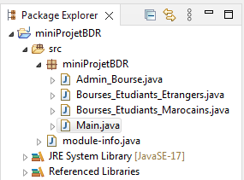
04
INTÉGRATION AVEC JDBC
Le projet Java :
Main.java
Admin_Bourse.java
Bourses_Etudiants_Marocains.java
Bourses_Etudiants_Etranger.java
Notes:
Pour intégrer le JDBC , j’ai crée un projet Java avec 4 classes

Slide 27
04
INTÉGRATION AVEC JDBC
Main.java : Responsable à la chargement du driver JDBC, et
l'établissement de la connexion à la base de données, qui se connectera à la BD.
Notes:
La class Main.java ….

Slide 28
04
INTÉGRATION AVEC JDBC
Admin_Bourse.java : responsable de la gestion des fonctionnalités liées au site d’Administrateur, elle contient les méthodes nécessaires pour:
- Afficher
- Ajout;
- Modifier;
- Supprimer les données.

Slide 29
04
INTÉGRATION AVEC JDBC
Bourses_Etudiants_Marocains.java : pour de la gestion des données des étudiants marocains (site 1), elle contient des méthodes permettant d'accéder les données liées aux étudiants marocains

Slide 30
04
INTÉGRATION AVEC JDBC
Bourses_Etudiants_Etranger.java : pour les données des étudiants étrangers (site 2)

Slide 31

05
UTILISATION DE SQLJ
Les fiichiers:
MiniProjet_sqlj.sqlj
admin_connect.properties
maroc_connect.properties
etranger_connect.properties
Notes:
Pour intégrer SQLJ avec la base de données, j’ai créé quatre fichiers :
MiniProjet_sqlj.sqlj
admin_connect.properties
maroc_connect.properties
etranger_connect.properties

Slide 32
05
UTILISATION DE SQLJ
MiniProjet_sqlj.sqlj
Contient le code SQLJ qui sera utilisé pour interagir avec la base de données, il comprend les instructions SQLJ pour manipuler les donner de la base de données.

Slide 33
05
UTILISATION DE SQLJ
admin_connect.properties
maroc_connect.properties
etranger_connect.properties
Ces fichiers contient les informations de connexion à la base de données choisi, il contiens l'adresse et le nom d'utilisateur et le mot de passe, pour permet l'application de se connecter à la base de données.

Slide 34
06
DÉMOS

